Slide 1
vue
彭浪

Slide 2
详情
1.渐进式框架vue
2.vue中两个核心点
3.虚拟DOM
4.MVVM模式
5.Vue实例
6.声明式渲染
7.指令
8.模板

Slide 3
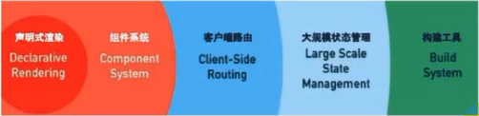
简介vue.js
Vue是什么？
  构建用户界面的渐进式框架
  只关注视图层

Slide 4
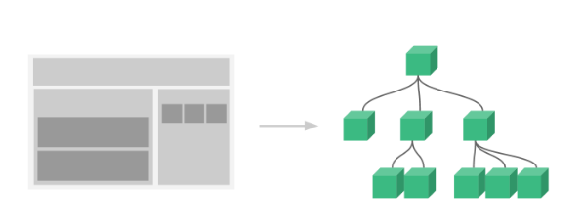
Vue的两个核心点
1.响应的数据绑定
    当数据发生改变 → 自动更新视图
    利用Obiect.definedProperty中的setter/getter代理数据，监控对数据的操作
2.组合的视图组件
    Ui页面映射为组件树
    划分组件可维护、可重用、可测试
    http://element.eleme.io/#/

Slide 5
虚拟DOM
虚拟DOM(virtual DOM)
  Js运行的速度很快，但是大量操作DOM就会变慢。时常在更新数据会重新渲染页面，这样就造成在没有数据改变的地方也会重新渲染DOM节点，这样就造成了很多成度的资源浪费
  利用在内存中生成与真实DOM与之对应的数据结构，这个在内存中生成的的结构称之为虚拟DOM
  当数据发生变化时，能够智能的计算出重新渲染组件的最小代价并运用到DOM操作上

Slide 6
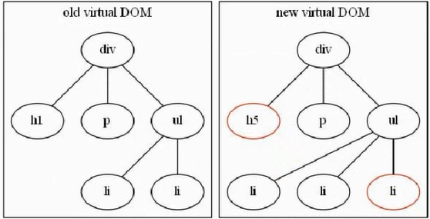
虚拟DOM

Slide 7
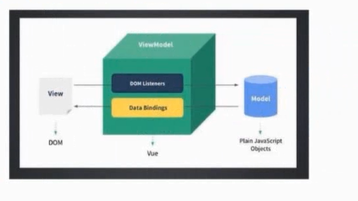
MVVM模式
MVVM模式
    M ： Model 数据模型
    V ：view 视图模板
    Vm : view-Model 视图模型

Slide 8
渲染方式
声明式
只需要声明在哪里(where)、做什么(what)。而无需关心怎么实现的

Slide 9
渲染方式
命令式
需要以具体的表达式在哪里(where),做什么 (what)，如何实现(how)
例子：求数组的每一项的倍数
命令式
使用for循环拿到每一个值进行操作 后再放到另一个空数组里面

Slide 10
Html模板
Hml模板
基于DOM的模板，模板都是可解析的有效的 HTML
插值
文本：使用“Mustache”语法(双大括号) {{xxx}}
作用：替换实例上的属性，当值改变时 ，插值内容会自动更新
原生的html:双大括号输出的是文本，不能解 析html
属性：使用v-bind进行绑定，可以响应变化
双大括号里面可以写一下简单的js语法

Slide 11
启动Vue实例
Vue实例
    每一个应用都是通过Vue这个构造函数创建根实例(root instance)启动new Vue（选项对象参数）
    需要传入选项对象，对象包含挂载点、数据、模板、方法等。
      el : 挂在元素的选择器
      data : 代理数据
      methods : 定义方法
      //vue2.0中不允许将vue实例挂载到<html>或<body>元素，在vue1.0中是可以的

Slide 12
选项参数
el:挂载元素
  Vue.js的挂载点，就是在那个元素范围里面起作用
  用法：
  {
  el:”#app” //放选择器，也可以用class
  }
data：vue的数据代理
    每个Vue实例都会代理其data对象里面所有的属性，这些被代理的属性是响应的。新添的数据不具备响应功能，新属性的值发生改变后不会更新视图

Slide 13
选项参数
methods：放事件处理函数，统一管理
用法：
{
methods:{
clickHandle:function(){}
}
}

Slide 14
选项参数
  watch : 监测某个属性,当它的值发生改变时，watch可以检测到，并且触发一个函数。
  语法：
  {
  watch:{
  msg:{
  handler:function(newVal,oldVal){},
  deep:true //深检测，反之
  }
  }
  }
  handler(newVal,oldVal){} //分别是改变前和改变后的监测的属性的值

Slide 15
选项参数
  watch{
  data(newVal,oldVal){}
  }

Slide 16
选项参数
computed: 计算属性
为什么要用计算属性
  模板是为描述视图的结构，模板中放入太多的逻辑，导致模板过重难以维护
  在计算属性时，Vue.js更新它的依赖列表并缓存结果，
  只有当其中一个的依赖发生了变化，缓存的结果才无效。
  语法：
  {
  ……………
  computed:{
  a:function(){
  return xxx+1
  }
  }
  }

Slide 17
基础语法
Vue实例自身属性和方法的获取
暴露自身的属性和方法，以$开头，
例如：$el、$data、$methods等

Slide 18
内置指令
什么是指令？
是一种特殊的自定义行间属性
指令的职责就是当其表达式的值改变时相应 的将某些行为应用到DOM上
在Vue中，指令以v-的形式开头

Slide 19
内置指令
Vue中的内置指令
v-bind 动态的绑定属性，简写为 ：
v-on 绑定事件监听，简写为@
v-text 更新数据，会覆盖已有的结构
v-html 可以解析数据中的html结构
v-show 根据值得真假，切换元素的display属性
v-if 根据值得真假，切换元素被删除、
重建

Slide 20
内置指令
v-else 条件都不符合渲染
v-for 基于源数据多次渲染元素或模板
v-model 在表单控件元素上创建双向数据绑定
v-pre 跳过元素和子元素的编译过程
v-once 只渲染一次，随后的数据更新不重新渲染

Slide 21
数据双向绑定
v-model指令
  指令在表单控件元素上创建双向数据绑定，根据控件类型它自动选取正确的方法更新元素。
  值绑定：
  <!-- 当选中时，`text` 为输入框里面的值 -->
  <input type=“text" v-model=“text" >
  <!-- 当选中时，`picked` 为字符串 "a" -->
  <input type="radio" v-model="picked" value="a">
  <!-- `toggle` 为 true 或 false -->
  <input type="checkbox" v-model="toggle">
  <!-- 当选中时，`selected` 为字符串 "abc" -->
  <select v-model="selected">
  <option value="abc">ABC</option>
  </select>

Slide 22
过滤器
过滤器的声明方式有两种：
  1.全局注册：
    Vue.filter(‘过滤器的名字’function(val1,val2){
      return xxxx
    },)
  2.局部注册
    filters：{
      过滤器名字:function(val1,val2){
      return xxx
      }
    }

Slide 23
Vue的jsonp请求
Vue.$http.jsonp(参数1，参数2，参数3)
参数1：url
参数2：往后台传送的配置参数
参数3：后台接收的回调函数的函数名
this.$http.jsonp().then(function(data){}):成功后，执行的函数,data是返回的数据

Slide 24
绑定动态属性
v-bind指令
动态地绑定一个或多个特性,让某个属性能动态的跟随数据的改变而改变
例如：
<img v-bind:src=“src”> //动态绑定地址
<a v-bind:href=“src”></a>
简写：
:src=“src”

Slide 25
动态Class
动态绑定class
class也为元素的属性，使用v-bind:class
动态的方式绑定到元素上
语法：
:class=“{
classNmae:表达式
//表达式的值为true时给元素添加class为className的类名
//表达式的值为false时，不给元素添加class为className的 类
}”
也可以写成数组的形式
v-bind:class=“[className,className1]”;

Slide 26
动态Style
v-bind:style指令
style也为元素的属性，可以使用v-bind:style
动态的方式绑定到元素上
语法：
      <div v-bind:style="{ color: red, fontSize: ‘50px‘,backgrunod-color:red }"></div>
      语法十分直观——看着非常像 CSS，其实它是一个 JavaScript 对象
      CSS 属性名可以用驼峰式（camelCase）或短横分隔命名（kebab-case）

Slide 27
指令-条件渲染
v-show指令
根据表达式的值，用来显示或者/隐藏元素
语法：
v-show=“表达式”
元素会被渲染在页面中，只会根据表达式的 值进行css的display:none/block切换

Slide 28
指令-条件渲染
v-if指令
根据表达式的值，用来添加或者/删除元素
语法：
v-if=“表达式”
元素会被渲染在页面中，只会根据表达式的 值进行元素的add或者remove切换
因为v-if是需要添加到元素上的，有时候我们想删除的只是这个元素里面的值，而元素本身不变，这样就不好做到。所以vue提供了一个<template>元素当做包装元素。再渲染后不会包含这个元素，在过度动画和路由里面用得多

Slide 29
指令-条件渲染
v-else指令
和v-if搭配，当v-if=“false”时，执行v-else
语法：
v-else
例子：
<h2 v-if=“true”>当v-if的值是真时添加元素 h2</h2>
<h3 v-else>当v-if的值为false时，添加元素 h3</h3>

Slide 30
列表渲染
v-for指令
根据一组数组的选项列表进行渲染
语法：
v-for=“key in items”
v-for=“key of items”
同时可以获得数组元素的索引
v-for=“(key,index) in items”

Slide 31
事件处理器
v-on指令
  用来监听DOM事件触发的代码
  语法：
  v-on:eventName=“eventHandle”
  事件指令的简写：
  @
  事件处理函数
  写在实例的选项参数中的methods中统一管理
  事件对象：
  在事件处理函数中获取
  内联事件处理函数执行，传入事件对象
  $event

Slide 32
事件处理器
事件修饰符
事件处理函数只有纯粹的逻辑判断，不处理DOM事件的细节
例如修饰符：
阻止事件冒泡：
v-on:click.stop
取消默认行为：
v-on:click.prevent
只触发一次
v-on:click.once

Slide 33
事件处理器
按键修饰符
只当点击鼠标右键时触发
v-on:click.right
只当点击鼠标左键时触发
v-on:click.left
只当事件是从特定键触发时才触发回调
v-on:click.enter
v-on:click.tab
v-on:click.esc
v-on:click.delete
v-on:click.键值
………………………….

Slide 34
生命周期钩子
生命周期：
Vue 实例有一个完整的生命周期，也就是从 开始创建、初始化数据、编译模板、挂载 Dom→渲染、更新→渲染、卸载等一系列过程,我们称这是 Vue 的生命周期。通俗说就是 Vue 实例从创建到销毁的过程，就是生命周期。

Slide 35
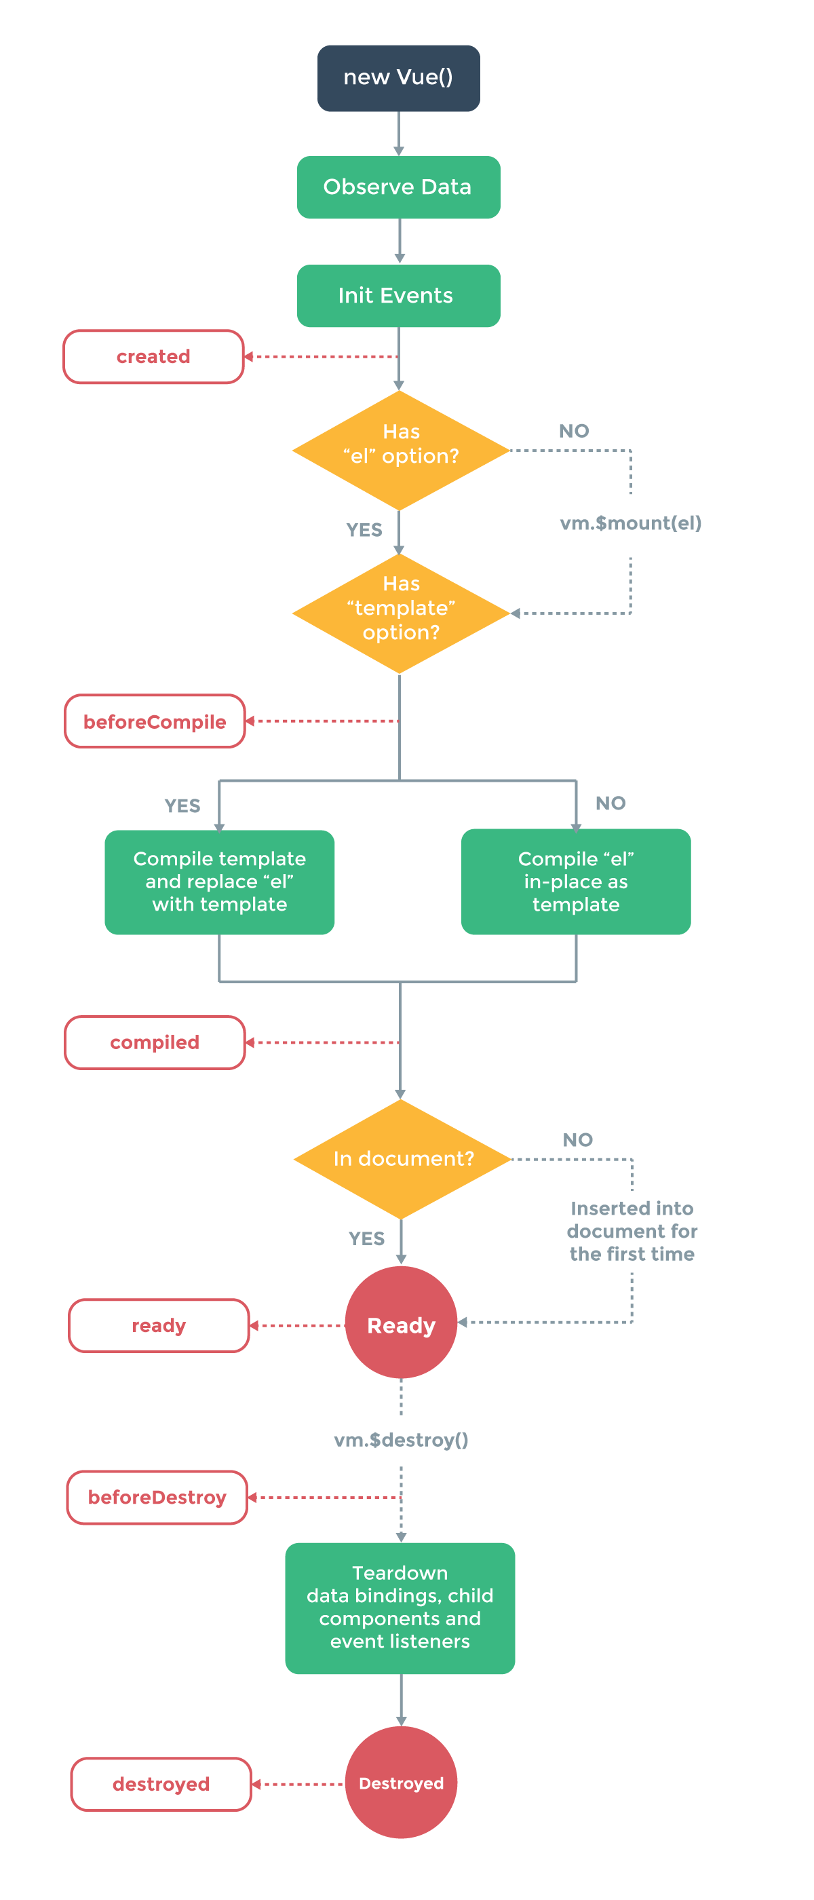
生命周期钩子

Slide 36
生命周期钩子
created : 初始化完成时执行函数，比较常用
beforeCompile 找到挂载点后执行
beforeCreate：加载实例时触发(相当于loading中)
mounted ： 挂载元素，获取到DOM节点触发
beforeUpdate ：正在更新数据前触发
updated ：数据更新完触发

Slide 37
自定义指令
除了内置指令，Vue.js 也允许自己设置指令
  用法：
    在选项对象里面先注册一个全局自定义指令，注册是在选项参数的directives里面注册
    {
    directive:{
    “zdy”:{ //自定义就是我们自己设置的指令
    bind(){},
    updata(el,binding){},
    unbind(){}
    }
    }
    注：使用指令时必须在指名名称前加前缀v-，即v-指令名称

Slide 38
自定义指令
钩子函数：
  bind:只调用一次，在指令第一次绑定到元素上时调用。
  update:在bind之后立即以初始值为参数第一次调用，之后每当绑定值变化时调用，参数为新值与旧值,这个函数接收两个参数
  unbind：只调用一次，在指令从元素上解绑时调用
  只需要update作函数时，可以传入一个函数替代定义对象：

Slide 39
变异方法
Vue提供一组方法，对数组进行操作的时候，会触发视图更新
push() pop()
shift() unshift()
splice() sort()
reverse()
PS:其实这些方法都不是原生的方法，是vue自己封装的方法

Slide 40
Vue的过渡
过渡：
通过 Vue.js 的过渡系统，可以在元素从 DOM 中插入或移 除时自动应用过渡效果， Vue.js 会在适当的时机为你触发 CSS 过渡或动画，为了应用过渡效果，需要元素 <transition>特性
<transition>原生可以与下面资源一起用：
v-if
v-show
v-for
动态组件

Slide 41
Vue的过渡
语法：
1.使用钩子函数，在不同的阶段，在不同的钩子里面 给元素或者组件添加不同的类名
2.添加删除css类名
<transition name="fade"
@before-enter=“beforeEnter“ //动画进入之前
@enter=“enter“ //正在动画进入
@after-enter=“afterEnter“ //动画进入之后
@before-leave="beforeLeave“//动画即将之前
@leave="leave“ //动画离开
@after-leave="afterLeave“ //动画离开之后
>
它们都接受一个参数，该参数是使用钩子的元素

Slide 42
Vue的过渡
过渡的css类名
v-enter : 定义进入过渡的开始状态
v-enter-active:定义进入活动的状态
v-enter-to :定义进入的结束状态
v-leave:定义离开过渡的开始状态
v-leave-active:定义离开过渡的结束状态
v-leave-to:定义离开的结束状态

Slide 43

Vue的过渡
使用name属性改变类名前缀

Slide 44
Vue的过渡
过渡的css3类名默认是以v开头的，我们可以自己命名动画，
在transition里面添加一个name=“动画名称”
过渡模式：
in-out:新元素先进入过渡，完成之后当前元素过渡离开
out-in:当前元素先进入过渡，完成之后新元素过渡进入

Slide 45
Vue的过渡
如果是多个元素那就要使用<transition-group>标签
<transition-group>里面的子元素必须有不同的:key=“值”

Slide 46
字符串模板
template：选项对象的属性
template字符串
  模板将会替换挂载的元素，挂载元素的内容将会被
  忽略，跟节点只有一个
  将html模板结构写在一对script标签中，设置type=“x-template”在给script标签一个id，然后在选项参数的位置上写script的id命，它的优先级很高，会替换我们的模板。

Slide 47
Render函数
rander 选项对象的属性
createElement():创建标签
用法： createElement(标签名,{数据对象/可以省略},子元素),子元素为文本或者数组
例子：
<div class=“message”> //html
Hello World
</div>

Slide 48
Render函数
render : 选项对象的属性
New Vue({
el:’#app’,
data:{},
render(h){
return h(
‘ul’,
{
class:{
red:true
}
},
[‘Hello World’]
)
}
})

Slide 49
Render函数
数据对象属性：
class:{}, //绑定class,和v-bind:class一样的api
style:{}, //绑定样式，和v-bind:style一样的api
attrs:{}, //添加行间属性
domProps:{} //DOM元素属性
on:{}, //绑定事件
nativeOn:{}, //监听原生事件
directives:{}, //自定义指令
scopedSlots:{}, // slot作用域
slot:{}, //定义slot名称
key:{}, //给元素添加唯一标示
ref:{}, //引用信息

Slide 50
组件开发
什么是组件：
  Web中的组件其实就是页面的组成的一部份，好比是电脑中的每一个原件(硬盘，键盘等)，它是一个具有独立逻辑和功能或者界面，同时又能根据规定的接口进行组装，变成一个完整的应用。
  页面就是由一个个类似这样的部分组合的，比如导航、列表、弹窗等。整个页面相当于一个容器，里面的东西可以自由组合，当界面不需要某个组件或者功能时，可以随时替换或者删除，而不影响整个运用的运行
  前端组件化的核心思想就是将一个巨大的复杂东西拆分成小的简单的可复用的小东西。

Slide 51
组件开发
使用组件的好处：
  提高开发效率
  方便重复使用
  简化调试步骤
  提升整个项目的可维护性
  便于协同开发

Slide 52
Vue中的组件
Vue中的组件：
  Vue中 的组件是一个自定义标签，Vue.JS的编译器为它添加了特殊的功能
  Vue也可以扩展原生的html,封装可重用的代码
  组件的基本组成：
    样式结构
    行为逻辑
    数据

Slide 53
注册组件
全局注册：
可以在任何模板里面使用，使用之前先注册
语法：Vue.component(组件名,选项对象)
//选项对象和实例化vue是一样的，只有一点区别
组件名的约定：
驼峰(camelCase)或者/烤串(kebab-case)
例子：Vue.component(my-component,{template：{}})
使用：<my-component></my-component>
局部注册：
  在组件实例中。通过选项对象注册，只在该作用域里面使用
  例子{
  components:{组件名：选项对象}//key,value的形式
  }

Slide 54
Props的使用
组件很像我们封装的函数，封装完了，只需往里面传参数就行，那么在组件里面的参数怎么传呢。
往组件里面传递参数：
  <my-component :conut=“conut”></my-component>
  //在组件的调用时，把参数当中自定义属性传到组件
  在组件里面获得调用时传递的参数，通过props接收
  {
  props:[“conut”] //接收传递来的参数
  }

Slide 55
Props的验证
组件可以为props指定验证要求，如果未指定验证要求，Vue会发出警告
props:{
propsA:Number //指定类型
propsB:[String,Number] //指定多种类型
propsC:{type:String,required:true}//必传，且为字符串
props:{type:Number,default:100}//字符串类型，默认值为100
props:{type:Number,default:function(){
return 1000
}}
}

Slide 56
Props的验证
自定义验证规则：
props:{
propsF:{
validator:function(value){//value就 是传到组件的值
return true //返回true就是验 证过个
}
}
}

Slide 57
组件的data属性
每个组件都是相互的，如果它们共用一个对象，在改变组件的时候，会影响其他组件。如果是函数的话，每个组件都有组件独立的数据，相互之间不会影响
例如：
  data:function(){
    return {
      list:list
    }
  }

Slide 58
组件通信
组件通信：父组件要给子组件传递数据，子组件需要将它内部发生的事情告知父组件
父组件传递数据给子组件：
  组件实例的作用域是孤立的，不能在子组件直接用父组件得数据。
  因此可以在子组件调用时上绑定自定义属性来绑定数据，在组件中需要显示用props声明自定义属性名

Slide 59
组件通信
子组件改变父组件里面的数据
  需要用到自定义事件，父组件用$on监听自定义事件，子组件用$emit触发父组件所关心的自定义事件
  用法：
  父组件的methodes里面定义一个自定义函数，把这个函数在子组件里面同过自定义事件传到子组件，如子组件的自定义事件名为@reverse=‘changedVal’
  methods:{
  changedVal:function(){}
  }
  子组件里面也定义一个事件，在函数函数里面调用$emit()方法,在$emit()里面传参数
  @click=“clickHandler”
  methodes:{
  clickHandler:function(){
  $emit(‘reverse’,item) //item就是传给父级的数据
  }
  }

Slide 60
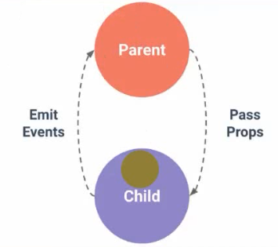
组件通信

Slide 61
单向数据流
什么是单向数据流：
  数据从父级流向（传递）给子组件，只能是单向绑定，在子组件内部不应该修改父组件传递过来的数据
  改变props的情况
    1.作为data中局部数据的初始值使用
    2.作为子组件中的computed树属性

Slide 62
组件受限制的元素
DOM模板解析
Vue是在浏览器解析和标准化HTML后才能获取模板内容的，所以有些元素限制了被包裹的元素。
例如：
ul里面只能放li;select里面只能放option等
某些元素中放入了自定义元素，不符合W3C标准，最终会解 析错误
解决：变通的方式是使用特殊属性is来扩展HTML标签功能

Slide 63
组件slot分发内容
使用一种方式混合父组件的内容与子组件自己的模板，这个过程被称为“内容分发”。在子组件中使用<slot>元素作为内容的插槽，这样会使组件的可扩展性增强。
单个slot
在子组件模板中有slot标签，被视为备用内容，在父组件不提供内容的情况下使用，如果父组件里面提供内容，则把整个内容片断插到slot所在的DOM位置，并替换slot标签本身
自组件里面没有提供slot标签，父组件提供的内容会被抛弃
具名slot
<slot>元素可以用一个特殊的属性name来配置如何分发内容
可以使用一个匿名的slot,处理那些没有对应slot的内容

Slide 64
组件slot分发内容
编译作用域：
父组件模板的内容在父组件作用域内编译
子组件模板的内容在子组件作用域内编译

Slide 65
动态组件
多个组件可以使用同一个挂载点，动态的在他们之间进行切换。
Vue为我们提供了一个内置元素，<component>元素，使用is特性进行动态组件的绑定
可以使用<keep-alive>把切出去的组件保留在内存中，这样可以保留它的状态，避免重新渲染

Slide 66
封装组件
每一个组件都会提供一下简单的应用接口，允许使用中设置和调整参数的属性
可以将不同来源的多个组件有机的结合在一起，快速的过程一个符号实际需要的复杂(大型)应用程序。
组件的主要特点：
重复性 ：能够公用和通用
可定制性 ：可设置参数和属性
高内聚 ：功能完整
相互操作性 ：多组件协同工作
Vue组件的API来着三部分
props参数 传递数据给组件
slot定制模板 外部模板混合子组件模板
event自定义事件 监控子组件交互状态

Slide 67
前端路由
前端路由：
  在web开发中，路由是指根据url分配到对应的处理程序
  Vue-router
    作用：通过管理url，实现url和组件的对应,通过url进行组件之间的切换

Slide 68
前端路由
单页应用(SPA)
  加载单个HTML页面，并在用户与应用程序交互时动态更新该页面

Slide 69
前端路由
  使用步骤：
    1.引进vue-router.js
    2.实例化VueRouter
    3.往实例里面配置参数
    4.把实例注入到Vue里面
    5.在模板里面指明路由渲染的位置

Slide 70
前端路由
  路由实例化
    new VueRouter({
      配置参数
    })
    路由配置参数routes：路由集合的配置
    routes : [ //每个路由的配置，每个都是一个对象
    {
    path:’url’ //该路由对应的地址
    component: //该路由对应的组件
    name: //该路由的名字
    redirect:’url’ //当地址是配置的路由中都没有的时候，才渲染。但是是渲染其他的路由
    alias:’/index’ //设置这个路由的小名，但是它没有激活这个属性
    children:[ //设置子路由
    ]
    }
    ]

Slide 71
前端路由
  重定向的写法：
    {
      path:’*’,
      redirect:’/home’ // 值是一个字符串
      redirect:{path:’/home’} // 值是一个对象
      redirect:{name:’luName’} // 值是一个对象，但是是通过名字找到
      redirect:(to)=>{
      //to就是访问目标路由的信息，它是一个对象
      return ‘/home’
      }
    }

Slide 72
路由参数配置
  mode: 地址切换的方式，有两种方式
    mode:”history” 在实际开发中用的更多，但在低版本用哈希
    mode:”hash” (默认就是哈希模式)
    通过a超链接来改变地址，但是它是重新刷新页面的，单页面的目的就是不刷新。那么我们需要把a的跳转的默认行为去掉。但是这样很麻烦。所以vue给我们提供了一个<router-link> 的组件，它有一个属性to，属性的值就是连接的地址，而且它自动添加地址前的#，可以通过改模式的方式改成histroy
    histroy可以在浏览器里面留下信息，可以前进后退的切换

Slide 73
路由参数配置
<router-link>里面的属性
  to: 连接到目标地址，可以做成动态的
    to=“home”
    to=“{path:’home’}”
    to={name:”luyName”}
  tag: 指定<router-link>生成什么标签，如果生成的标签不是a,可以在router里面写一个没有herf的a就行
  active-class : 激活状态时给它添加一个类名
  event : 什么事件才会让它改变地址信息，默认为点击，我们可以改变它触发事件的行为
  exact :添加上就是表示精确匹配
  如果<router-link>里面包含的是一个a标签，且没有连接，路由会自动给它添加一个地址

Slide 74
路由参数配置
<router-view> : 告诉路由渲染的位置，同样它也可以设置一些属性，且这些属性将会成为所有路由共同的属性

Slide 75
路由嵌套
    在路由里面可以写childern设置二级路由
    在二级路由的<router-view>要写在组件里面
    如果在二级路由里面设置默认路径的方法是地址为空，
    这是父级路由不能在设置name不然会报错

Slide 76
命名视图
    一个路由对应两个组件：
    如果在#app里面写了两个<router-view>,为了区分他们，就在元素里面添加一个name,但是有名字的组件是没有内容的，需要我们在routes里面设置一些components
    如：
    components:{
    default:组件名 //这个组件对应的是没有名字的视图，固定值
    name的设置值：组件名
    }

Slide 77
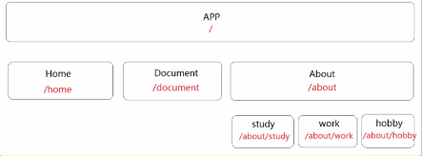
应用

Slide 78
设置滚动位置
在路由的配置项里面有一个属性
srcollBehavior(to,form,savePosition){
//这个函数只在前进后退和切换导航是才触发
//to : 要进入的目标路由
//form : 离开的路由
//savePosition 记录离开路由的滚动位置，只 有前进后退才记录值，它是一个对象{x:0,y:0}
//要想保留位置，只需把savePosition给 return出来
renturn savePosition
return {x:100,y:100} //没有单位
}

Slide 79
动态路径
匹配到的所有，全部都应射到同一个组件
路径 :/user/:userId // :userId为动态路径参数
获取参数 ：路由信息对象的params

Slide 80
对组件的注入火热路由信息对象
通过在vue跟实例的router配置传入router实例，
我们可以在一开始的时候就去获取路由的信息
在Vue里面有一个$router的表示路由实例的信息
在Vue里面有$route来表示当前激活路由的信息，随着激活的路由的不同，在不停的改变,一般在钩子函数里面获取

Slide 81
路由对象
每次成功导航后都会产生一个新的对象
path: 字符串，对应的当前路由路径
params：对象，包含动态路由参数
query: 对象，URL查询参数
hash:字符串，当前路由的hash值
fullPath:字符串，URL包含查询参数和hash的完整路径
matched ：数组，包含当前路由的所有嵌套路径片断的路由记录name:字符串，当前路由的名称

Slide 82
路由元信息
在路由配置中meta可以配置一些数据，用在路由信息对象中
访问meta中的数据用$route.meta
meta是一个对象，我们把值设置在对象里面,如果路由里面有默认的路径，那么设置meta就只能在默认路由里面

Slide 83
编程式导航
借助于router实例方法，通过编写代码来实现导航的切换
  back 回退一步
  forward 前进一步
  go 指定前进后退的步数 ,后退的步数在go(-1/-2/-3),但是不能超过栈里面的记录，否则无效，go里面的参数正值是前进，负是后退，0是刷新当前页面
  push导航到不同的url,向history栈添加一个新的记录,切换到指定的导航，如$router.push(‘/index’)
  replace 导航到不同url,替换history栈中的记录

Slide 84
路由的钩子函数
created: 在刷新页面的时候执行，只执行一次
beforeCreate : 在进入新路由的时候执行，里面有三个参数(to,from,next)
  To: 将要进入的路由
  from :当前路由
  Next : 是否要进入下一个路由，是一个函数，执行就进入，不执行就不进入，在函数里面有一个参数，就是该组件的实例
beforeRouterUpdate :在点击二级导航时执行

Slide 85
路由的钩子函数
执行钩子函数的位置
  routter全局
  单个路由
  组件中
钩子函数
  Router实例上： beforeEach afterEach
  单个路由中：beforeEnter
  组件内的钩子：beforeRouterEnter,beforeRouterUpdate,beforeRouterLeave
钩子函数接收的参数
  to : 要进入的目标路由对象
  fore:正要离开导航的路由对象
  next:用来决定是否跳转导航

Slide 86
使用vue-cli
步骤：
  1.安装node
  2.安装vue-cli脚手架
    npm install –g vue-cli
    vue –V 查看vue是否安装成功
  3.生成项目
    vue init webpack 项目名称(全部小写)
  4.进入生成的项目文件里面
  5.使用npm install 安装依赖
  6.npm run dev 启动任务
  7.npm run build 打包文件

